Slide 1
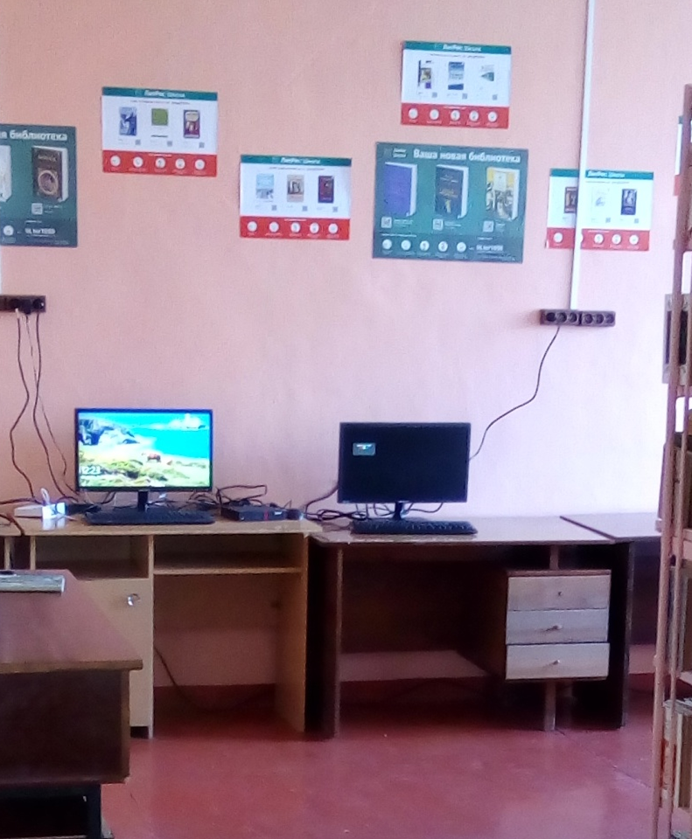
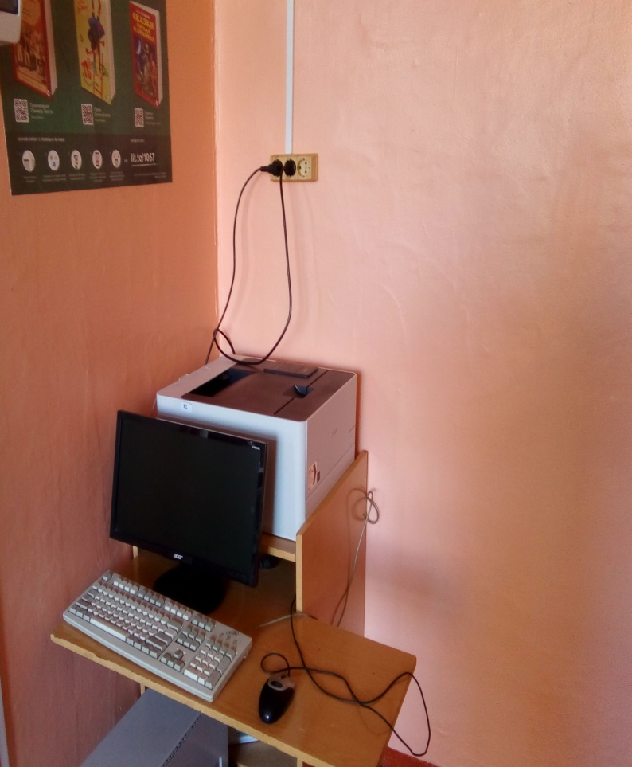
  Зона получения информации на различных типах носителей (читальный зал, совмещенный с медиатекой)

Slide 2
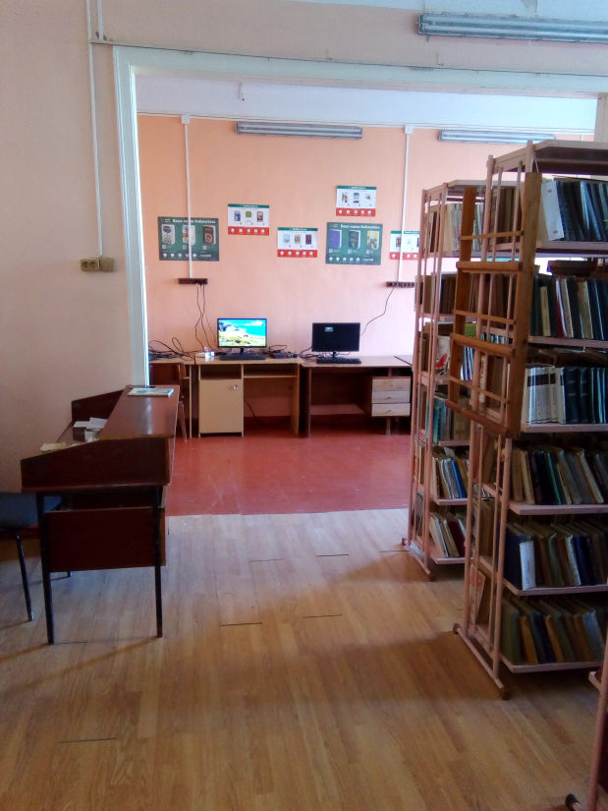
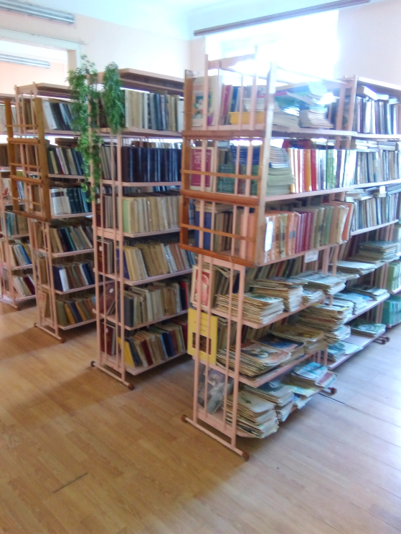
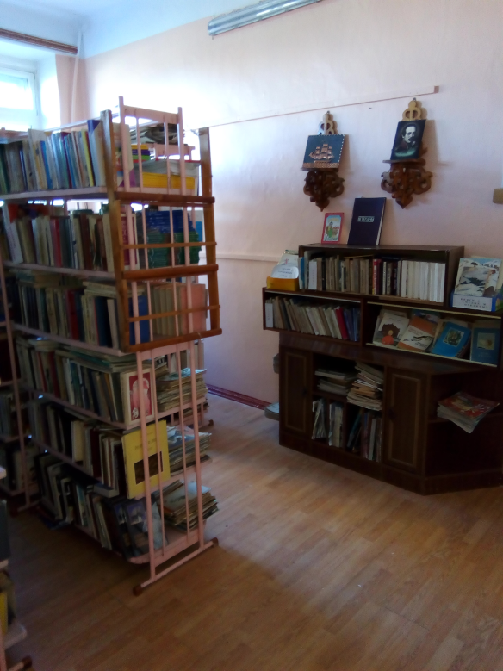
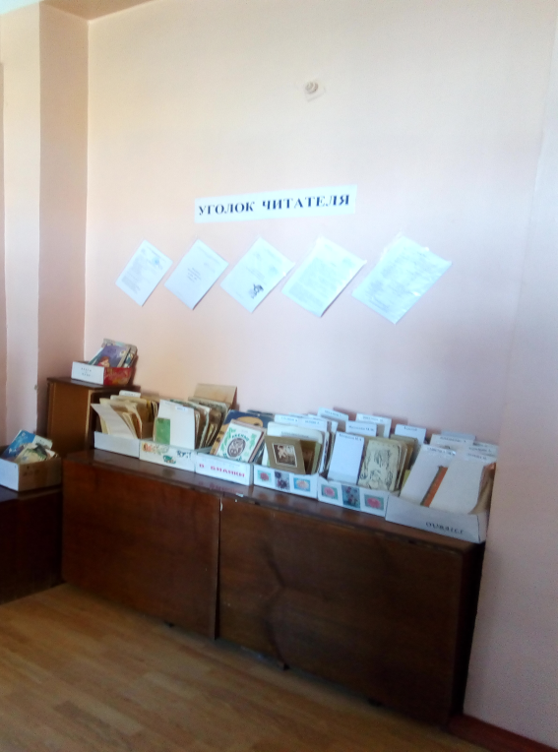
  Зона сохранения и распространения культурного наследия (книгохранилища, выставки, витрины, тематические экспозиции); Канал получения информации об имеющихся информационных массивах и ресурсах (каталог, картотеки, справочно-библиографическое обслуживание, в т.ч. в электронной форме)

